Slide 1
La guerra e l’artcolo 11
Marcello Canciello II c

Slide 2
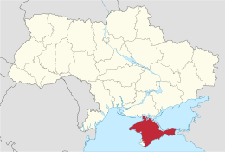
Cos’è la guerra tra Russia e ucraina?
La crisi russo-ucraina è uno scontro diplomatico-militare in atto tra Russia e Ucraina, iniziato nel febbraio del 2014 con la conquista illecita della Crimea da parte della Russia.

Slide 3
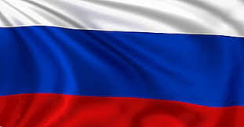
Perché la Russia ha conquistato la Crimea
LA RUSSIA HA CONQUISTATO LA CRIMEA PER I NOTEVOLI BENEFICI DATI DALL’ ACCESSO AL MAR NERO PER I COMMERCI MARITTIMI, APPOGGIANDOSI AL FATTO CHE IN CRIMEA SI PARLA LA LINGUA TARTARA (LINGUA MOLTO SIMILE AL RUSSO)

Slide 4
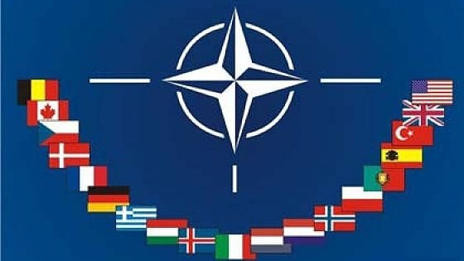
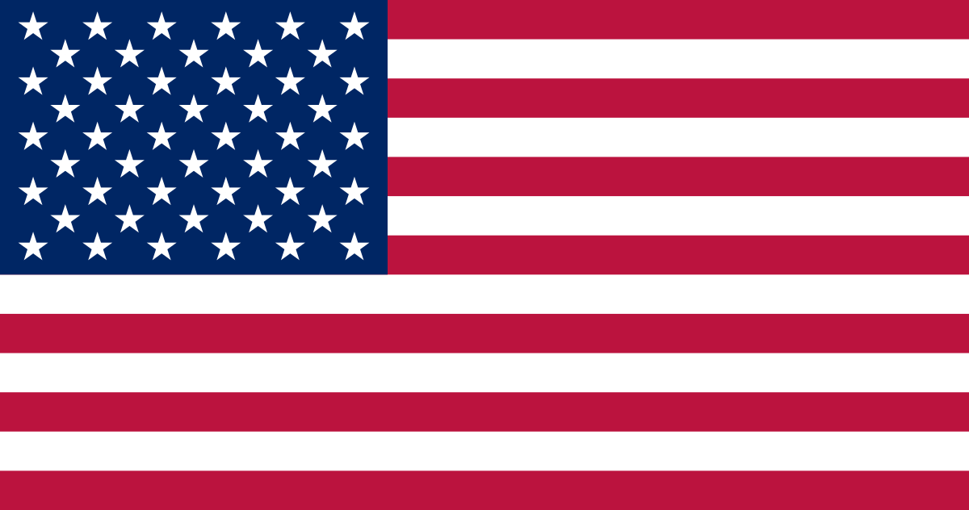
L’ATTUALE SITUZIONE
OGGI è L’UNDICESSIMO GIORNO DI GUERRA IN UCRAINA, MA LA SITUAZIONE NON è MIGLIORATA, FORTI BOMBARDAMENTI SI ABBATTONO SPECIALMENTE SU KIEV DI NOTTE E LA NATO E GLI U.S.A NON SONO ANCORA PRONTI PER INTERVENIRE.

Slide 5
I RITARDI PER I SUPPORTI
IN INGHILTERRA DURANTE UNA CONFERENZA DEL PRIMO MINISTRO JONSON UNA GIORNALISTA SI SFOGA CON LUI DICENDO CHE LA NATO STA RITARDANDO APPOSITAMENTE I SOCCORSI MILITARI PER EVITARE LA TERZA GUERRA MONDIALE, JONSON è RIMASTO TOTALMENTE SPIAZZATO DIFRONTE ALLE SUE PAROLE

Slide 6
L’ARTICOLO 11
SECONDO L’ARTICOLO 11 DELLA COSTITUZIONE ITALIANA CREATO IL 24 MARZO 1947, L’ITALIA POTRà ANDARE IN GUERRA PER MISSIONI DI PACE, DIFESA E PER SUPPORTARE LA NATO IN QUESTO CASO, MA NON PUO’ DICHIARARE MAI GUERRA CON UN’ALTRA NAZIONE

Slide 7
L’ARTICOLO 11
"L'Italia ripudia la guerra come strumento di offesa alla libertà degli altri popoli e come mezzo di risoluzione delle controversie internazionali; consente, in condizioni di parità con gli altri Stati, alle limitazioni di sovranità necessarie ad un ordinamento che assicuri la pace e la giustizia fra le Nazioni"

Slide 8
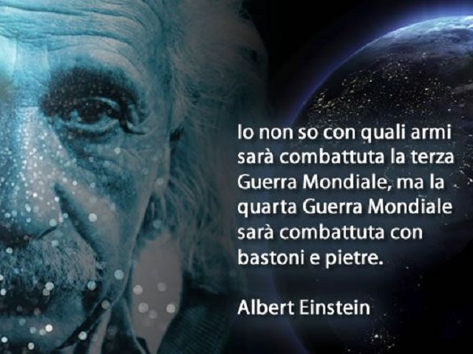

Slide 9
GRAZIE PER LA VISIONE

